Slide 1


羟甲基化酶TET1介导乙肝病毒X蛋白上调癌基因URG11的分子机制
复旦大学硕士研究生学位论文答辩报告
答 辩 人： | 王 睿
导 师： | 刘 杰 | 教 授
指导小组： | 王久存 | 教 授
答辩时间： | 2014.4.30

Slide 2
目 录
1
研究背景
2
TET1介导HBx上调URG11
3
HBx调控TET1的分子机制
4
总 结

Slide 3

1.背 景

Slide 4
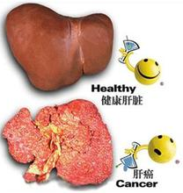
背景
肝 癌
肝癌是指发生于肝脏的恶性肿瘤，包括原发性肝癌和转移性肝癌两种，是我国最为常见的肿瘤之一
根据《2012年中国肿瘤登记年报》报道，
肝癌的发病率(28.71/10万)和死亡率（26.04/10万)
各占全国恶性肿瘤的第四位和第二位

Slide 5
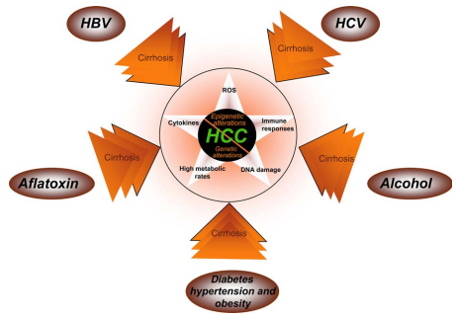
背景
肝 癌
常见诱因：乙型病毒、丙型病毒、黄曲霉毒素B、酗酒、糖尿病、高血压、肥胖等
HBV慢性感染者比非感染者患肝癌的概率高120倍

Slide 6
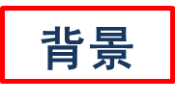
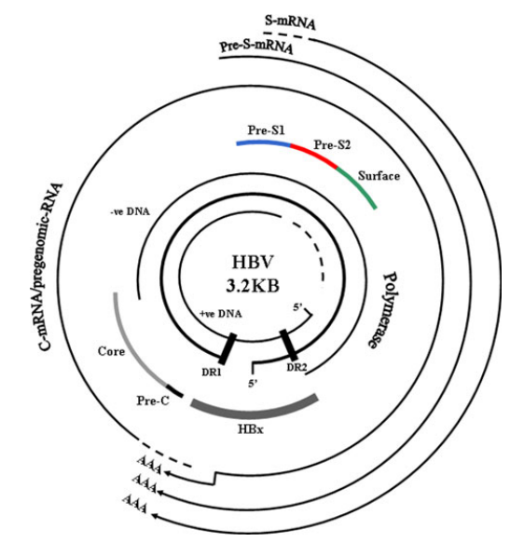
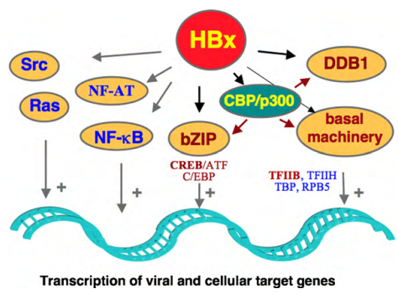
乙肝病毒X蛋白
乙肝病毒X蛋白（HBx）是一段由154个氨基酸组成的长肽，分子量17KDa，是HBV的第2种附属蛋白
HBx在HBV介导的致癌作用中作为一个辅助因子发挥重要作用，但具体的致癌机制尚不明确
Ref. Y. Wei, et al. Pathologie Biologie. 2010
Notes:
Multiple targets of the HBx protein in the regulation of viral and cellular transcription. HBx activates transcription through direct binding to transcription
factors, coactivators, and components of the basal transcription machinery.Interaction of HBx with the acetyltransferases CBP/p300 plays a central role in
the activation of CREB-dependent transcription. HBx transcriptional activity is also linked to its capacity to stimulate the Src, Ras, NF-kB, NF-AT signaling pathways
HBx also binds several nuclear proteins involved in the
regulation of transcription, including components of the
basal transcriptional machinery (RPB5, TFIIB, TBP, TFIIH),
coactivators (CBP, p300, and PCAF), and transcription factors
(ATF/ CREB, ATF3, c/EBP, NF-IL-6, Ets, Egr, SMAD4, Oct1, RXR
receptor, p53)

Slide 7
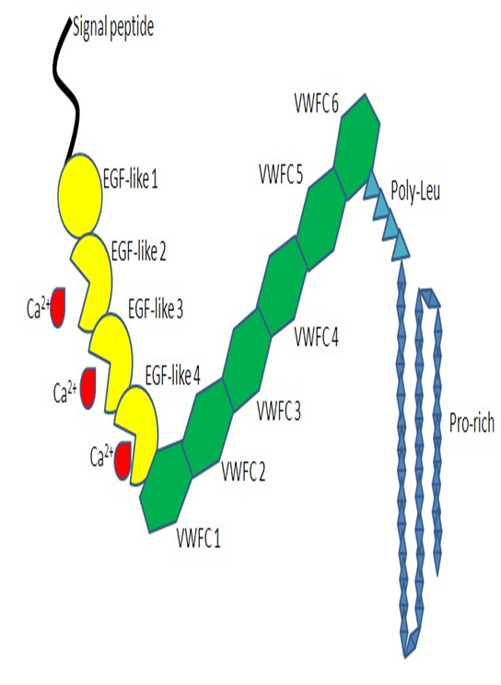
URG11
URG11是利用抑制消减杂交及全长PCR扩增技术（RACE-PCR）克隆的一个可以被HBx蛋白上调新基因，定位在人的11号染色体长臂，含有13个外显子，编码约70KD的蛋白
和肿瘤恶性生物学行为密切相关
URG11能促进肝癌细胞系的增殖、分化，并促进肝癌细胞G1期向S期进展，及促进肝癌细胞在裸鼠体内的成瘤能力
Ref. Jie Liu. Neoplasia. 2003

Slide 8
HBx 与URG11
URG11 前期工作
 | L02 | HepG2.2.15 | HepG2 | 正常肝 | 癌旁组织 | 癌组织
HBV/HBx | - | + | - | - | + | -
URG11-mRNA | - | + | - | ？ | + | -
URG11-甲基化 | + | ? | + | ？ | ? | ?
URG11 待阐明科学问题的推测
推测：HBV相关性肝病炎症期，HBV/HBx通过调控URG11去甲基化，影响其表达从而导致癌变
调控去甲基化可能路径：
羟甲基化

Slide 9
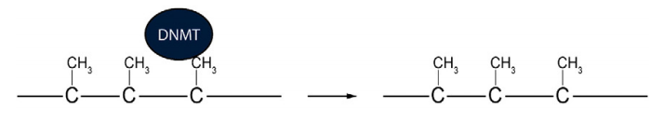
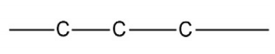
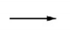
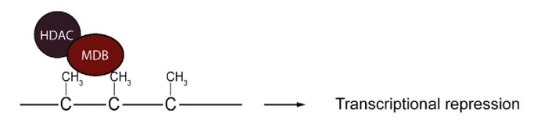
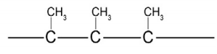
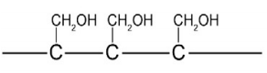

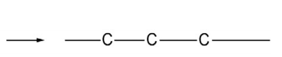
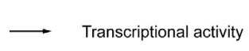
甲基化和羟甲基化
SAM
甲基化
TET
TET
AID
APOBEC
O2
羟甲基化
SAM：S-腺苷甲硫氨酸；DNMT：甲基化转移酶；MDB：甲基CpG结合蛋白；HDAC：组蛋白去乙酰化酶；
TET：羟甲基化酶； AID：胞苷脱氨酶；APOBEC：载脂蛋白B mRNA编辑酶催化多肽。
Notes:
5hmC is not recognized by DNA methyltransferases (DNMT), which will prevent maintenance methylation during DNA replication,
resulting in passive DNA demethylation. (B) 5hmC may be recognized by DNA repair proteins, e.g. a 5hmC-specific DNA glycosylase (5hmC-DG), which will convert 5hmC to
cytosine, leading to active DNA demethylation. (C) 5hmC is not recognized by methyl-CpG-binding proteins (MDB), which will prevent the recruitmentof histone deacetylases
(HDAC), leading to the formation of trancriptionally competent chromatin.–CH3, methyl group; –CH2OH, hydroxymethyl group.

Slide 10
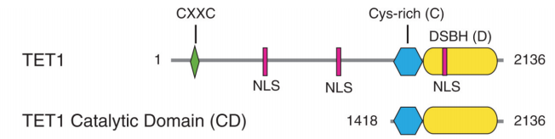
TET1
TET1是一个多功能结构域蛋白，催化5-mC转化为5-hmC，结合在CpG富集的转录起始位点
5-hmC与基因的转录激活密切相关，通过抑制DNMT1、DNA甲基结合蛋白的结合或募集5-hmC结合蛋白和转录因子影响染色质结构和转录活性
细胞中TET1的过表达可导致5-hmC的积聚，促进DNA去甲基化并可激活甲基化沉默的报告基因的活性
ChIP-seq数据显示，URG11是Tet1的靶基因
Notes:
TET家族蛋白是一种依赖α-酮戊二酸(α-keto- glutarate, α-KG)和Fe²⁺而发挥催化活性的双加氧酶
CXXC domain, which mediates their direct DNA-binding ability

Slide 11


科学问题
HBx是如何调控URG11？
TET1是否参与此过程？
？
URG11
TET1

Slide 12

2. TET1介导
HBx上调URG11

Slide 13
材料与方法
材料：
细胞：L02细胞、HepG2细胞、HepG2.2.15细胞、
SMMC7721PBX细胞、SMMC7721PB细胞
方法：
实时荧光定量PCR
硫化测序PCR：检测启动子甲基化水平
羟甲基化DNA免疫共沉淀：检测URG11 5-hmC水平

Slide 14
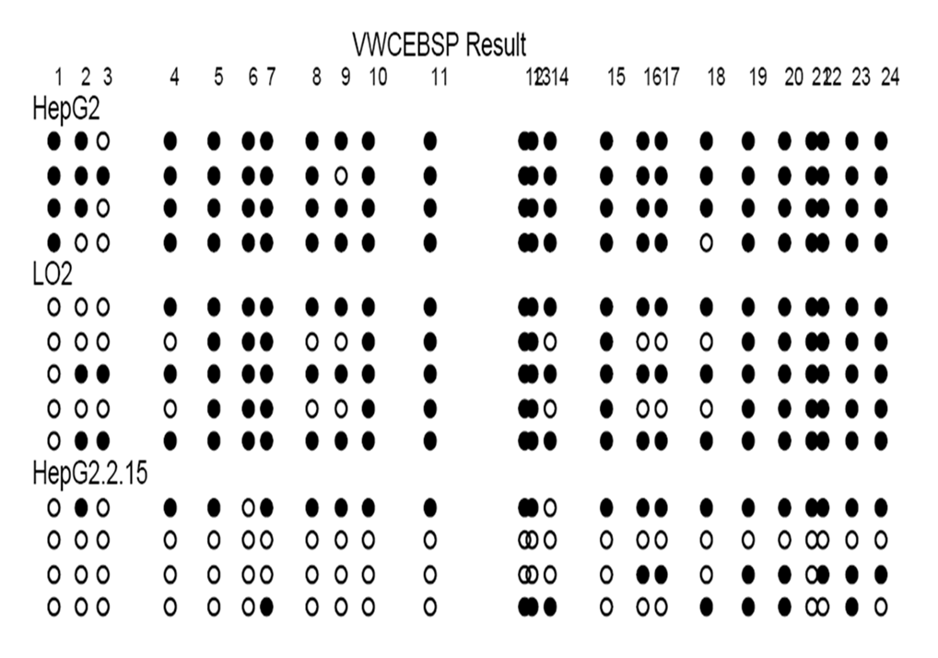
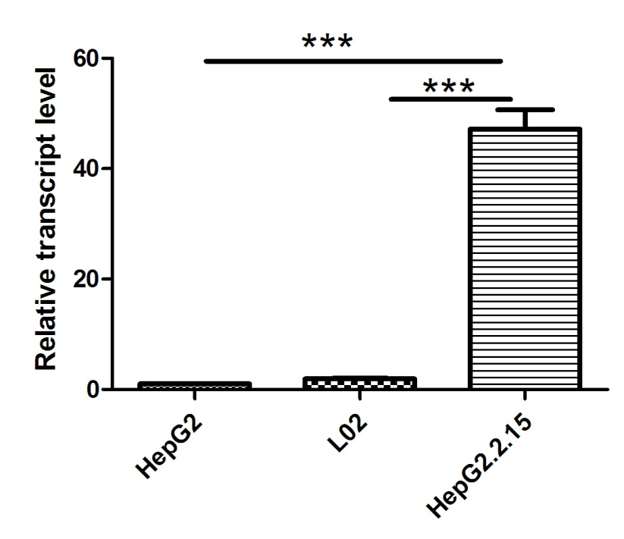
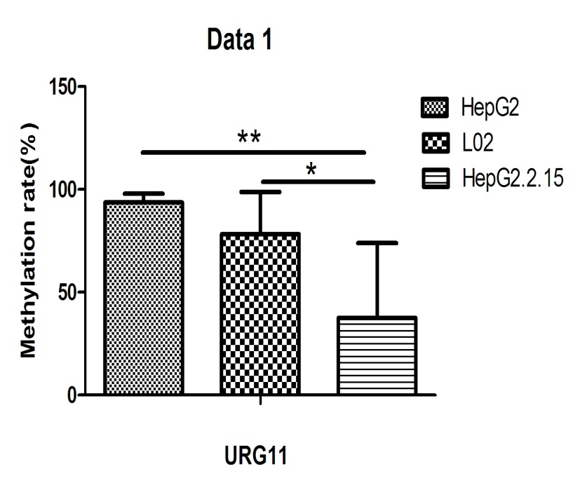
2.1 URG11在HepG2.2.15细胞中高表达，启动子甲基化水平较低
结果
*： P <0.05 ； **： P <0.01；***： P <0.001
：甲基化 ：去甲基化
Notes:
HepG2甲基化率93.7% L0278.33% H2215 37.5%

Slide 15
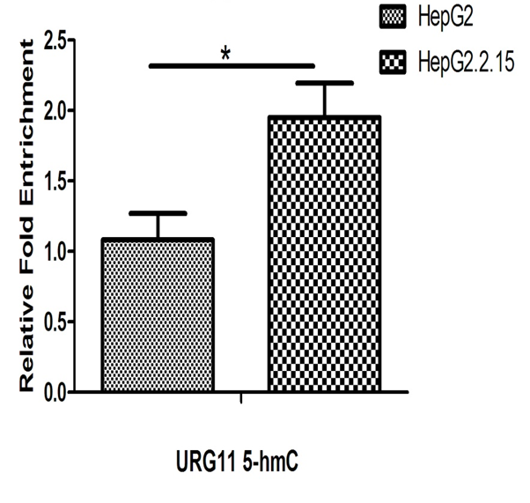
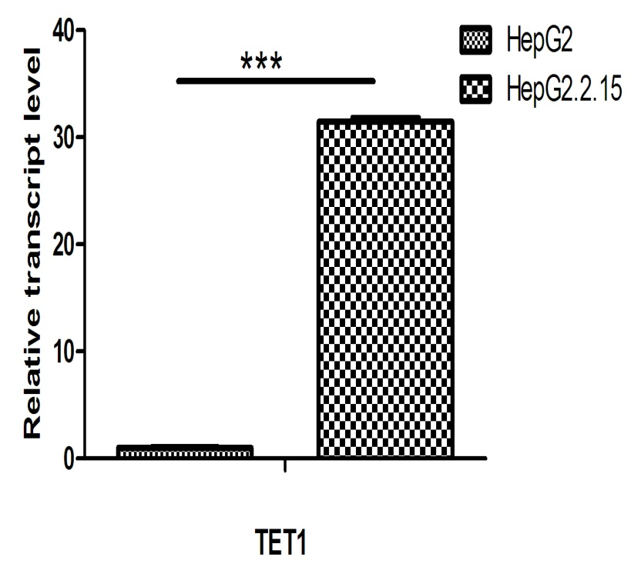
2.2 与HepG2相比，TET1 和URG11 5-hmC水平在HepG2.2.15细胞中显著上升
结果
*： P <0.05 ； **： P <0.01；***： P <0.001

Slide 16
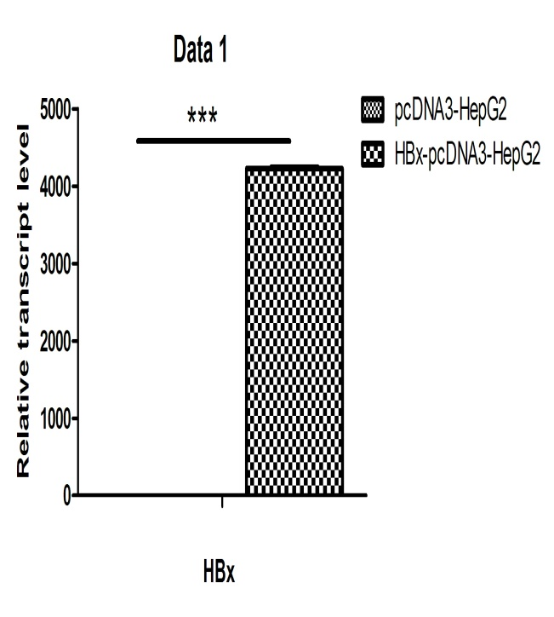
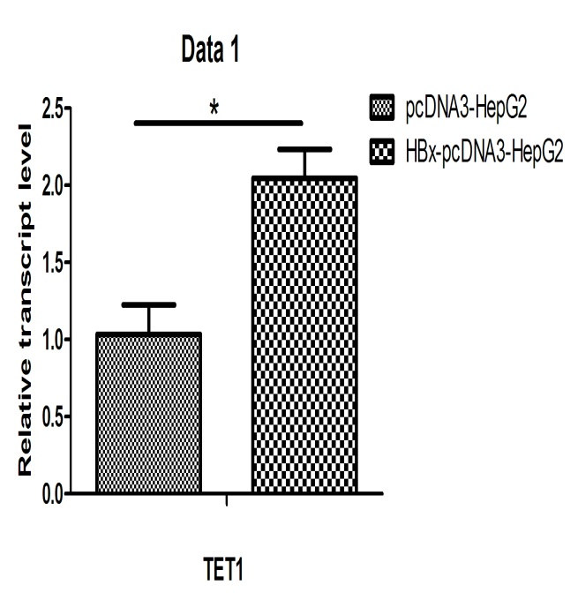
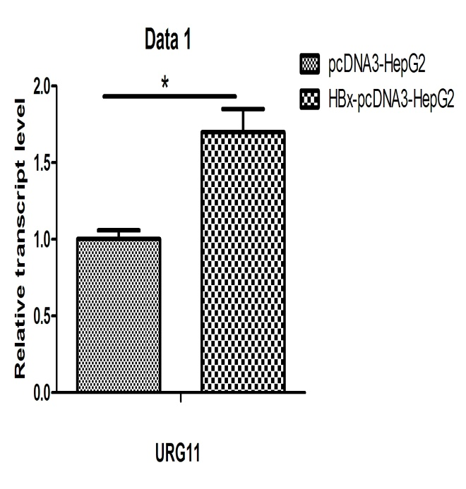
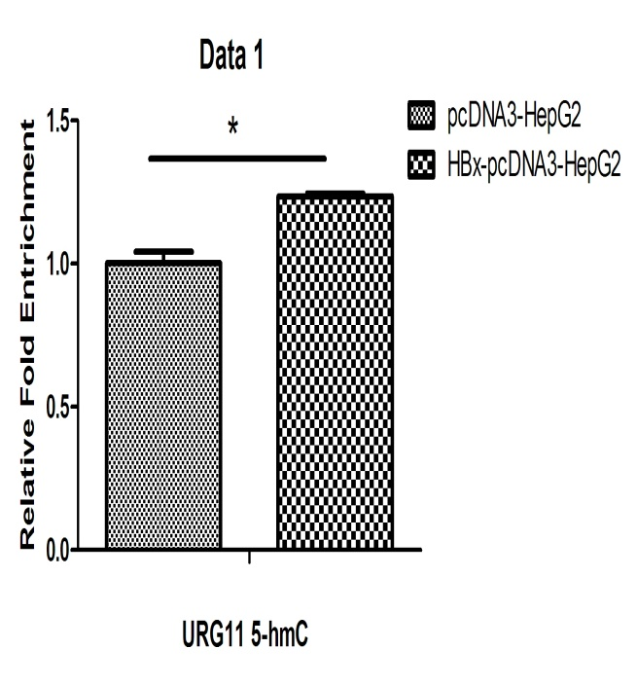
2.3 HBx通过上调TET1表达促进URG11转录
结果
A：HBx TET1：200.0% URG11：170.0% URG11 5-hmC：23.6%
*： P <0.05 ；**： P <0.01
Notes:
TET1 上调200% URG11上调170%

Slide 17
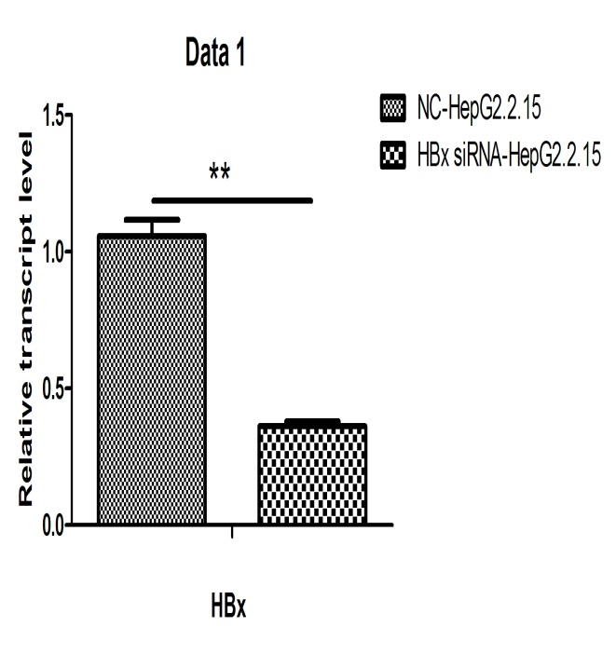
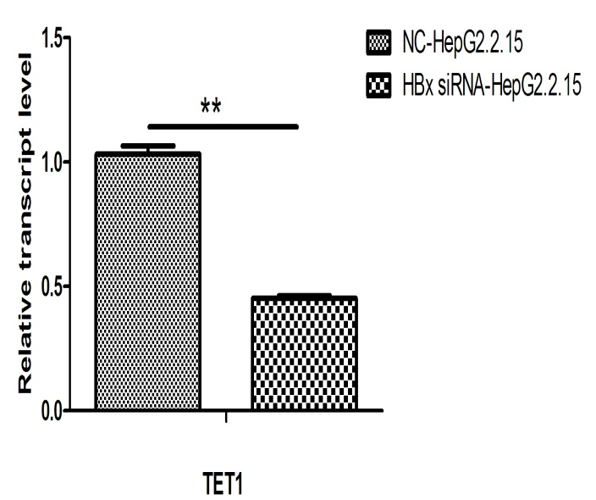
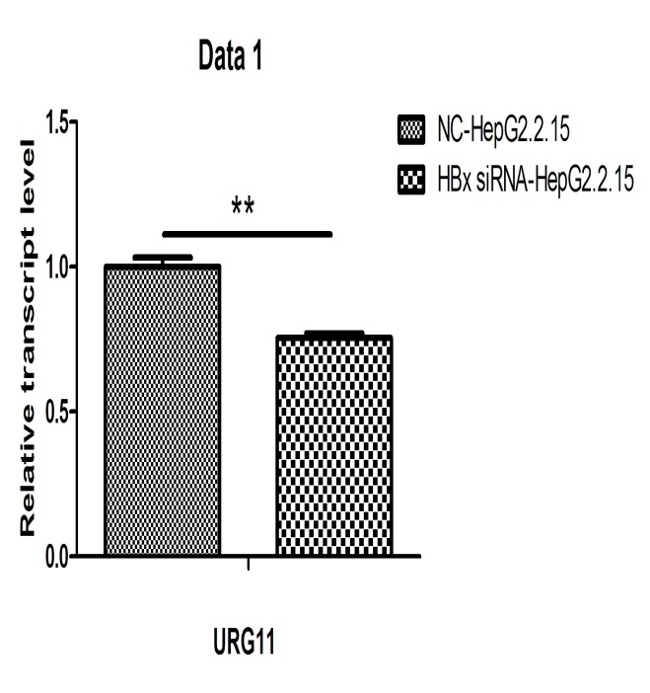
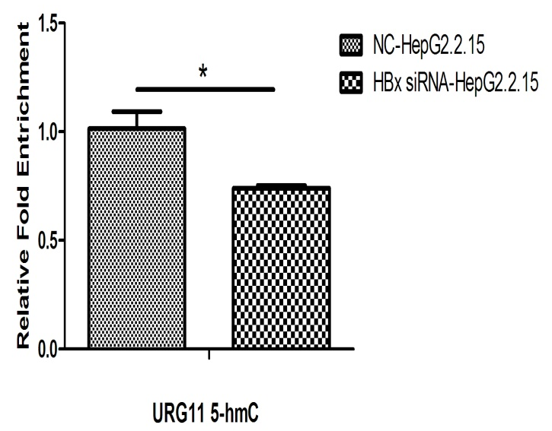
2.4 HBx表达下调抑制TET1和URG11转录
结果
*： P <0.05 ； **： P <0.01；
NC：Negative Control
B： HBx：63.8% TET1：54.8% URG11：24.5% URG11 5-hmC：26.0%

Slide 18
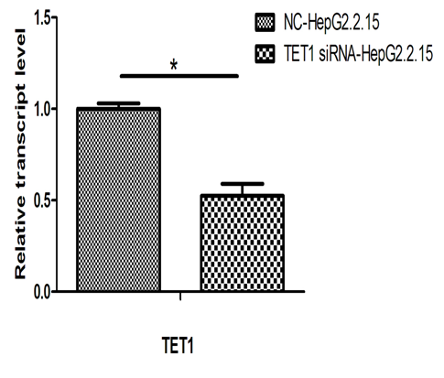
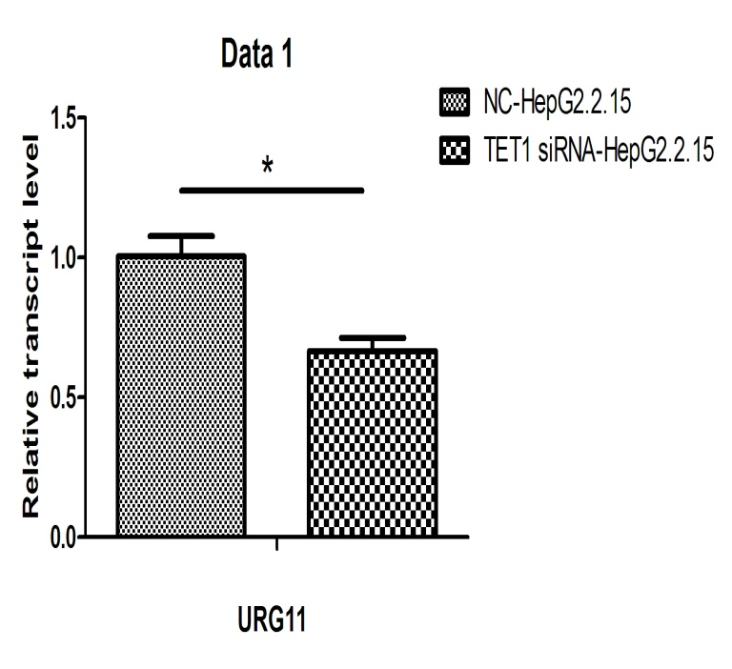
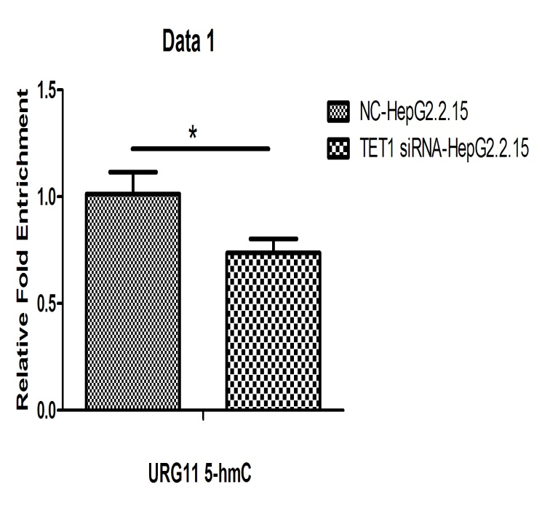
2.5 TET1介导HBX上调URG11的分子过程
结果
TET1：47.6%
URG11：30.3%
URG11 5-hmC： 22.1%
*： P <0.05 ； NC：Negative Control
Notes:
URG 5-hmC下调22.1%

Slide 19
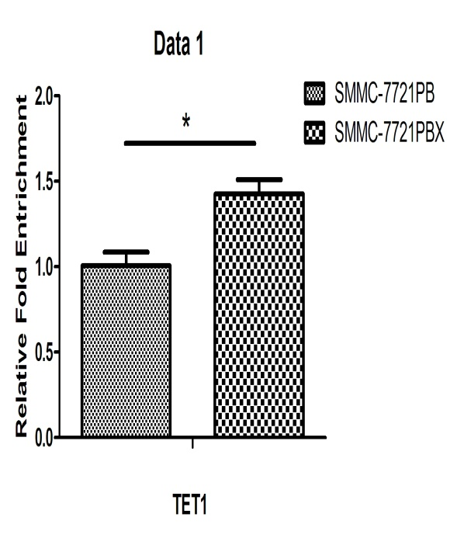
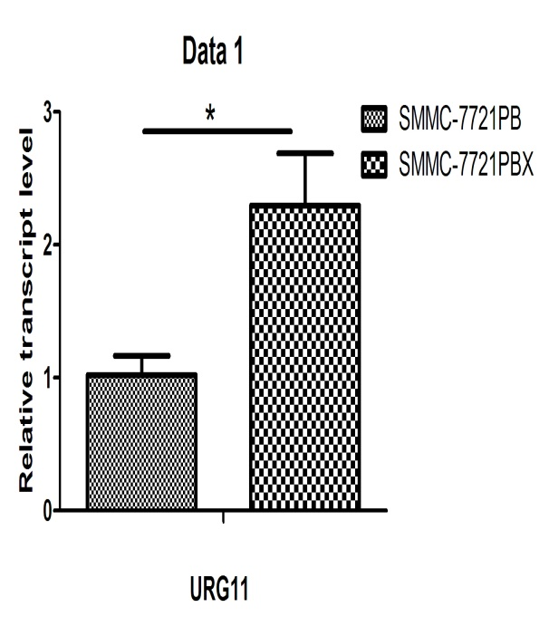
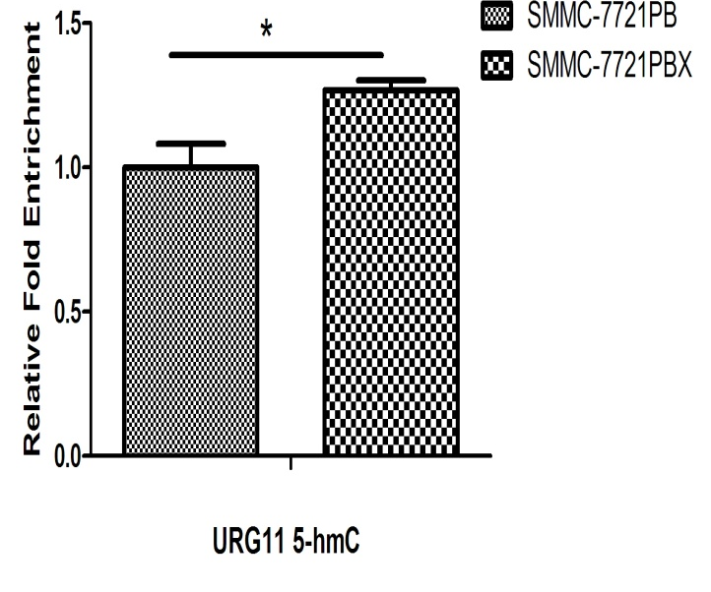
2.6 TET1、URG11和URG11 5-hmC水平在HBx稳转株中 显著升高
结果
TET1：42.5%
URG11：190.3%
URG11 5-hmC：
26.9%
*： P <0.05；NC：Negative Control

Slide 20
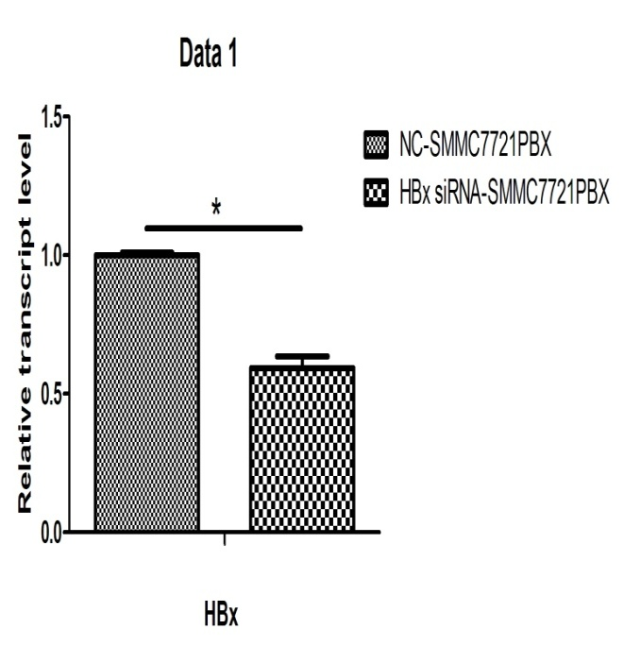
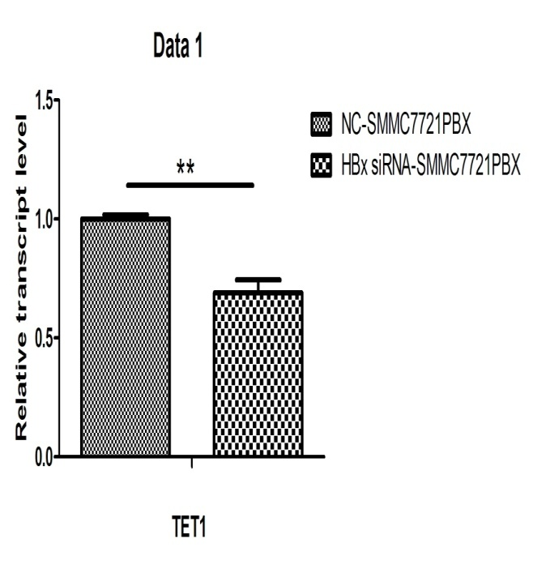
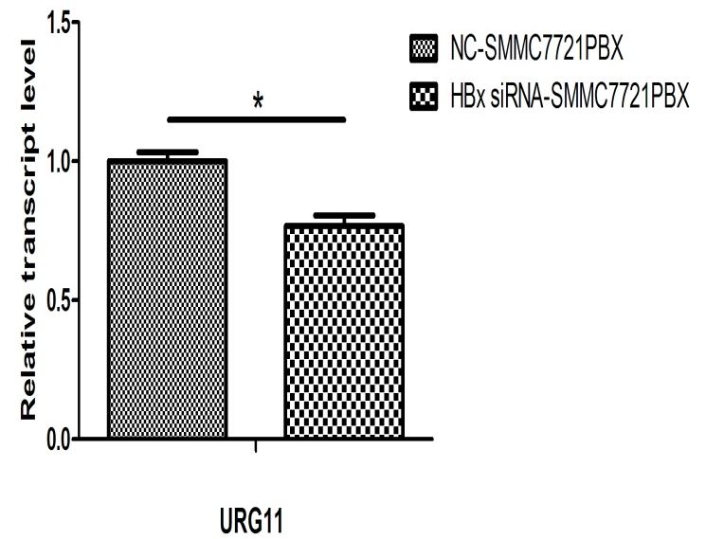
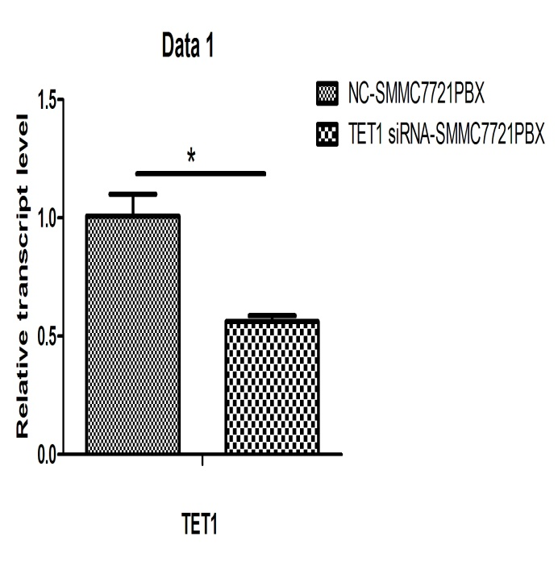
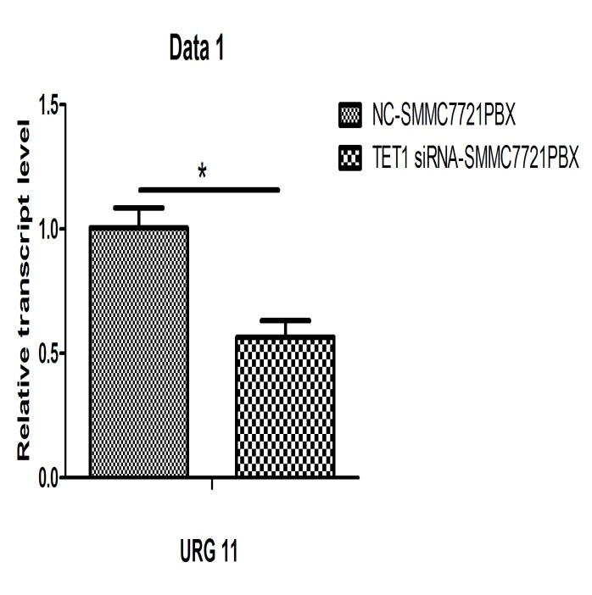
2.7 在SMMC-7721PBX 细胞中，HBx受干扰诱导TET1和URG11表达下调；TET1受干扰诱导URG11表达下调
结果
HBx：43.9%
TET1：31.1%
URG11：23.3%
TET1：43.9%
URG11：43.5%
*： P <0.05 ； **： P <0.01；NC：Negative Control

Slide 21
小 结
URG11的转录水平与自身启动子CpG岛的甲基化状态 有关
HBx可上调TET1的表达：当HBx过表达时，TET1、URG11及URG11 5-hmC表达量均升高；当HBx表达受干扰时，TET1、URG11及URG11 5-hmC表达量也发生明显降低
TET1介导HBx上调URG11的分子过程：在HBx存在的情况下， TET1的表达下调会促使URG11 mRNA和5-hmC水平降低
Notes:
HBx siRNA转染H2215细胞，5-hmC下调17.9%

Slide 22

3. HBx调控TET1的
分子机制

Slide 23
材料与方法
材料：
细胞：HepG2细胞、HepG2.2.15细胞、
SMMC7721PBX细胞、SMMC7721PB细胞
方法：
双荧光素酶报告基因检测
去甲基化处理
实时荧光定量PCR
硫化测序PCR
羟甲基化DNA免疫共沉淀

Slide 24
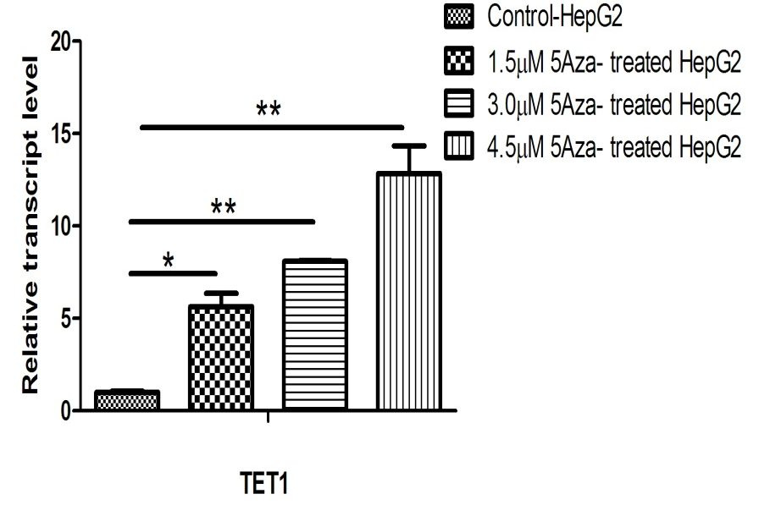
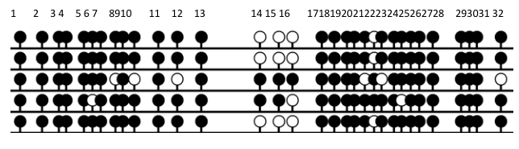
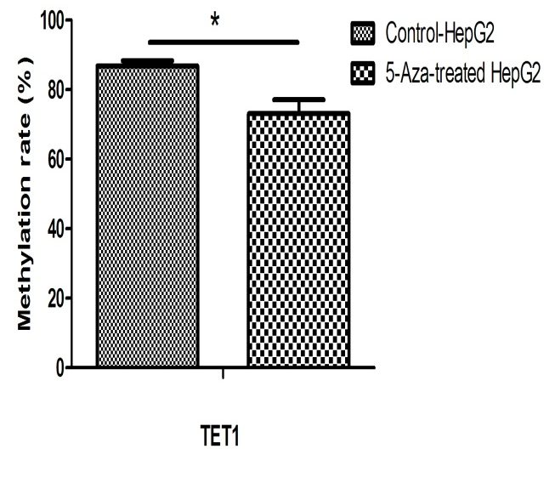
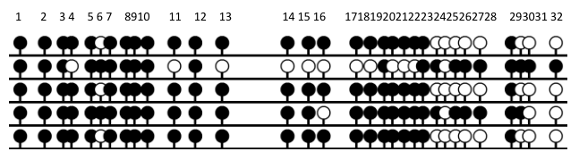
3.1 TET1在肝癌细胞中受甲基化调控
结果
HepG2对照组 TET1启动子甲基化率：86.7%
5-Aza 处理组 TET1启动子甲基化率：73.1%
甲基化率：13.6%
*： P <0.05 ； **： P <0.01； ：甲基化 ：去甲基化

Slide 25
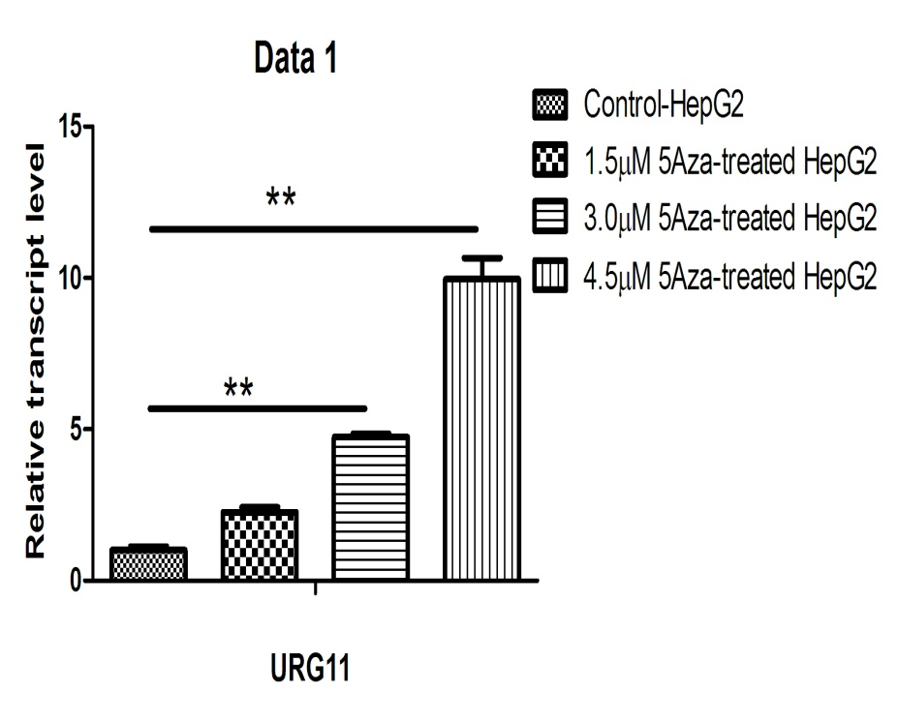
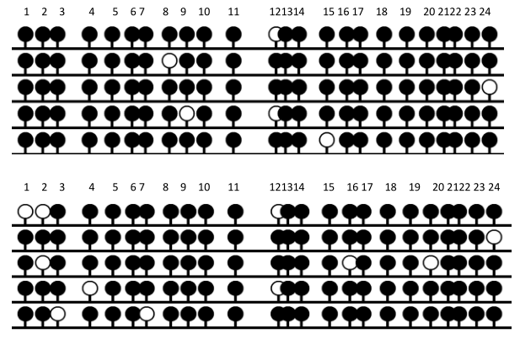
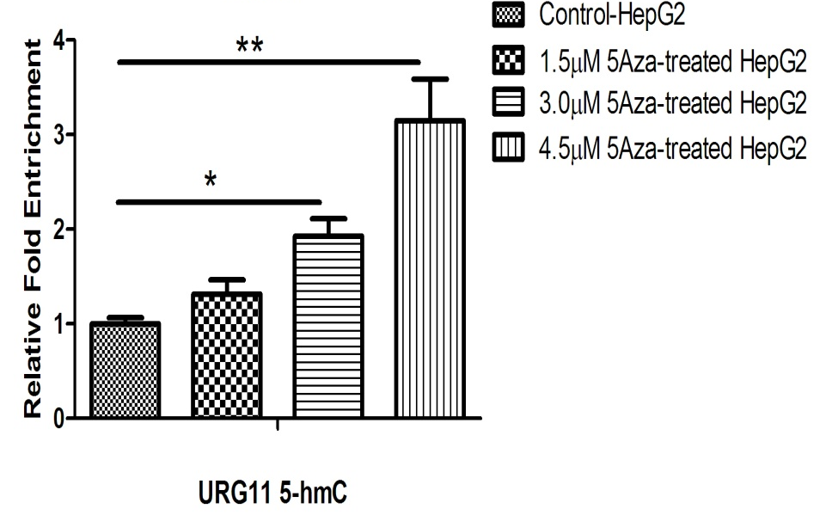
3.2 URG11受羟甲基化酶TET1的调控
结果
HepG2对照组 URG11启动子甲基化率：95.1%
5Aza处理组 URG11启动子甲基化率：90.0%
*： P <0.05 ； **： P <0.01； ：甲基化 ：去甲基化

Slide 26
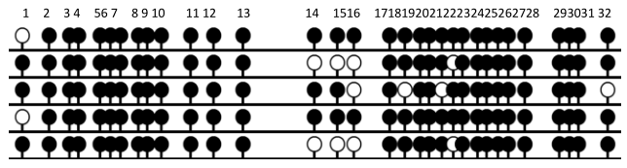
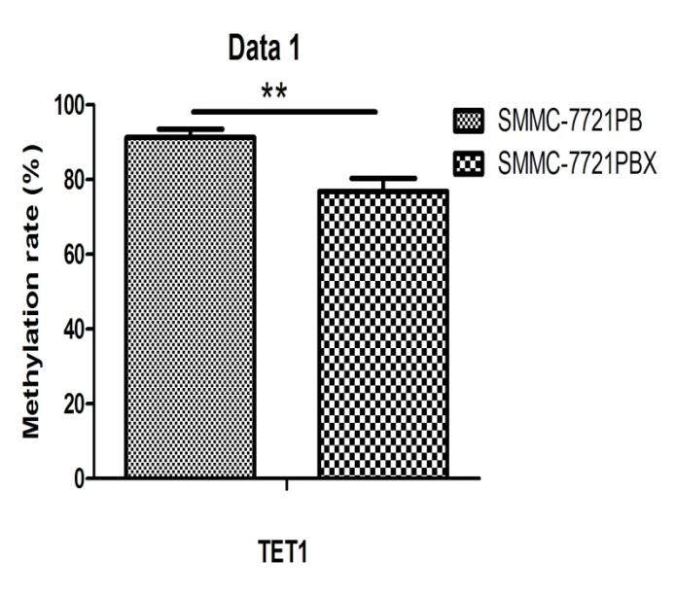
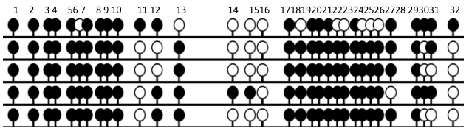
3.3 HBx促使TET1启动子甲基化水平下降
结果
SMMC-7721PB TET1启动子甲基化率：91.3 %
甲基化率：14.4 %
SMMC-7721PBX TET1启动子甲基化率：76.9 %
*： P <0.05 ； **： P <0.01； ：甲基化 ：去甲基化

Slide 27
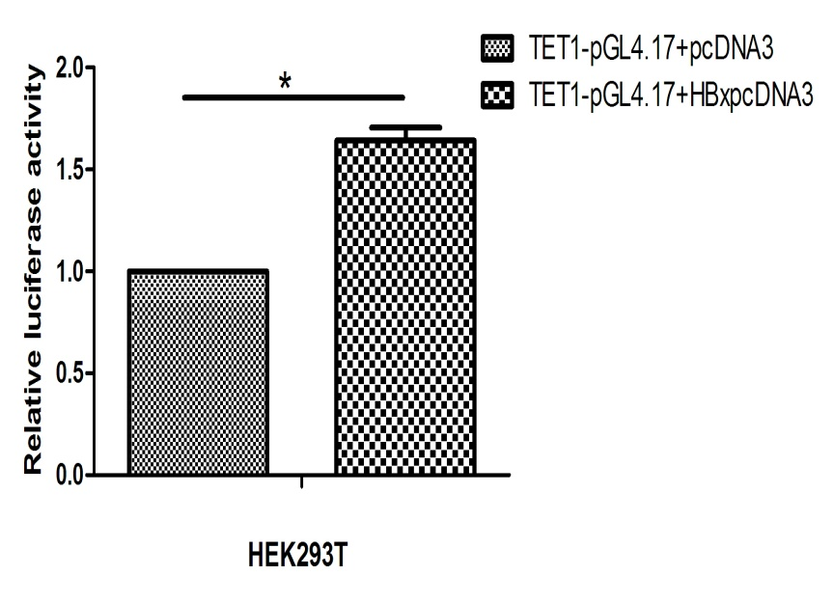
结果
3.4 HBx能增强TET1启动子活性
*： P <0.05

Slide 28
小 结
在肝癌细胞中，TET1的表达受甲基化调控，其表达升高会促进URG11启动子5-hmC水平增加
HBx可以激活TET1启动子活性，促进TET1启动子CpG岛的甲基化程度降低

Slide 29

4. 总 结

Slide 30










TET1介导的HBx诱导URG11上调过程
总结
TET1
TET1
TET1
URG11
URG11
mRNA

Slide 31
总 结
URG11的转录水平与启动子CpG岛的甲基化水平有关
HBx可增强TET1启动子活性，促进TET1启动子发生去甲基化并上调表达；
TET1表达的升高诱导下游靶基因URG11启动子发生羟甲基化并促进其转录，从而介导了HBx诱导URG11高表达及细胞恶性转化的分子过程
揭示了一种新的炎癌恶性转化调节机制，即基于羟甲基化酶TET1介导的HBx诱导肝癌发生过程
TET1可能成为炎癌恶性转化过程中的关键节点或重要分子，是潜在的新型肿瘤防治药物靶点

Slide 32
攻读学位期间发表论文

Slide 33




致 谢
刘 杰 教授
王久存 教授
张 骏 老师
杨冬琴 老师
马彦云 师兄
复旦大学消化疾病研究所
现代人类学教育部重点
实验室

Slide 34
特别感谢
对毕业论文进行仔细评审
并提出宝贵意见的老师以及
百忙之中抽出时间参加论文答辩的各位教授！

